Slide 1
Sesión introductoria Máster en Ciencia y Tecnología de la Sostenibilidad
Curso 2017 – 2018
Martí Rosas Casals
marti.rosas@upc.edu

Slide 2
Contenidos de la sesión
Web MCTS / ISST
Entorno UTGAC
Entorno ATENEA
Generalidades (muy particulares)

Slide 3
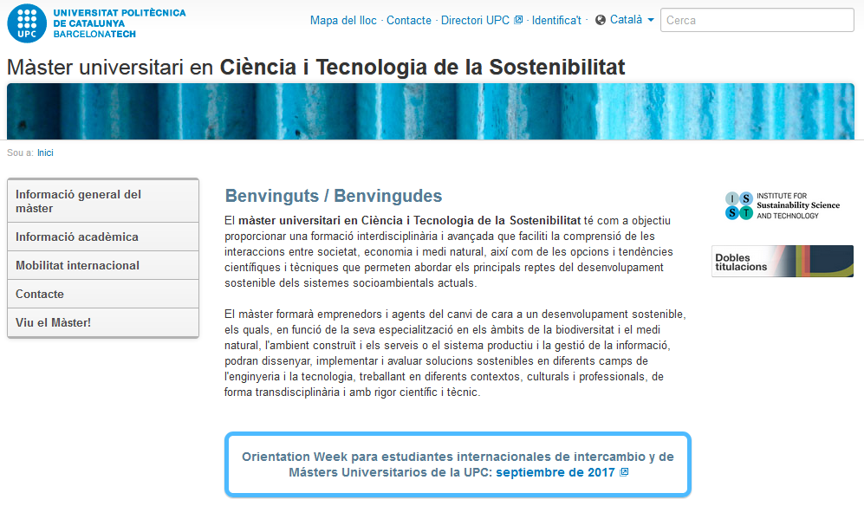
Web MCTS / ISST
https://cts.masters.upc.edu/ca

Slide 4
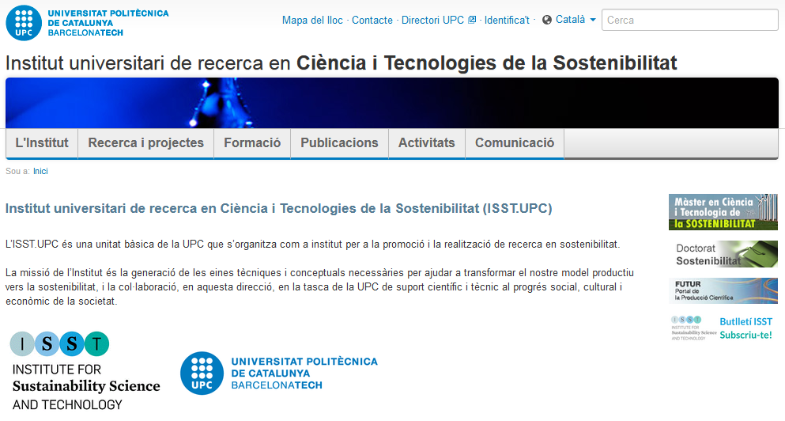
Web MCTS / ISST
Boletín ISST
Listas de distribución:
alumnat.master.isst@mylist.upc.edu
alumni.isst@mylist.upc.edu
https://is.upc.edu/ca

Slide 5
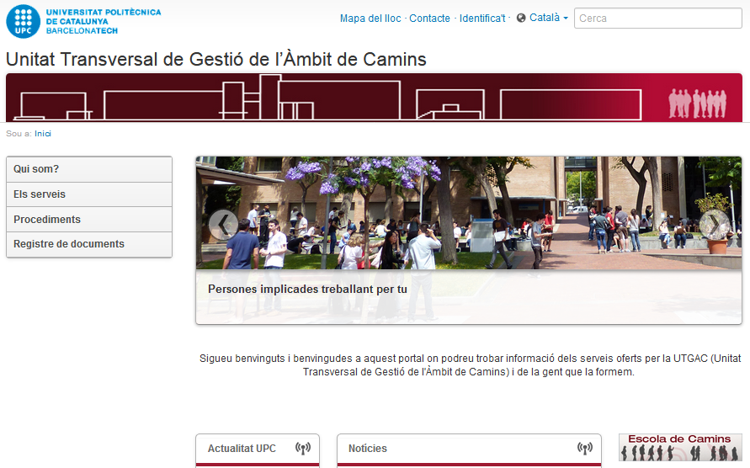
Entorno UTGAC
http://utgac.upc.edu/ca

Slide 6
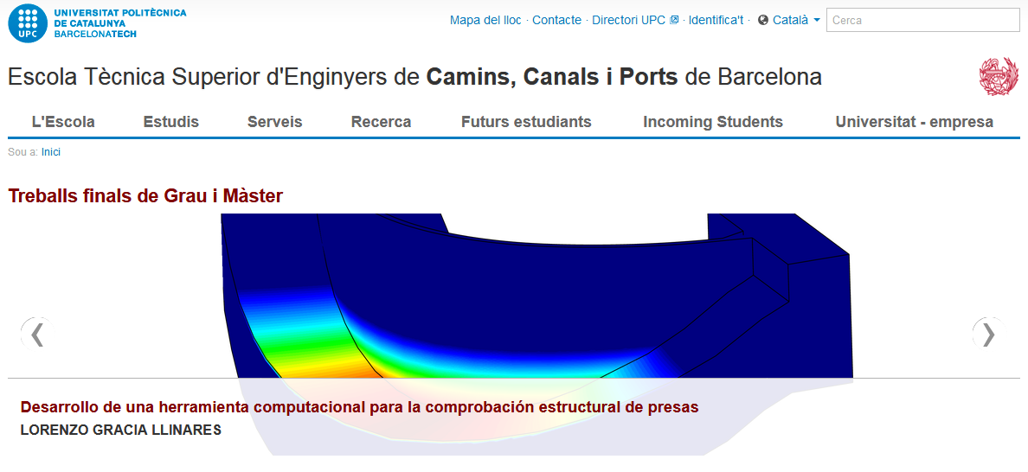
Entorno UTGAC
https://camins.upc.edu/ca

Slide 7
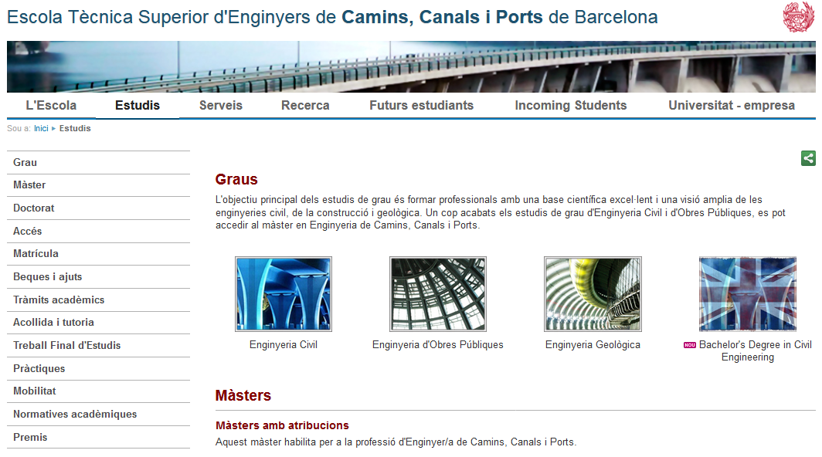
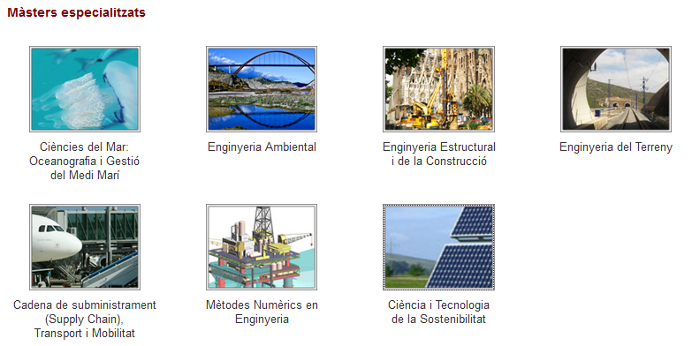
Entorno UTGAC
https://camins.upc.edu/ca/estudis

Slide 8
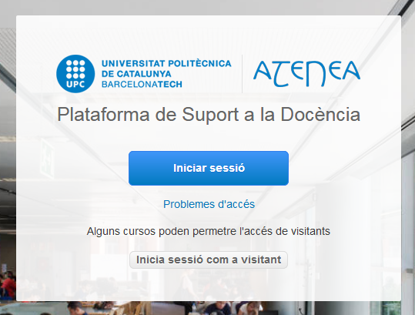
Entorno ATENEA
https://atenea.upc.edu/login/index.php
Existencia de FORUMS en cada asignatura para fomentar el debate en ellas.
ATENCIÓN a la logística formal del Trabajo Final de Máster (TFM) – Relación director/a - alumn@

Slide 9
Generalidades
Ámbito académico
Asignaturas optativas de otros máster?
R: NO (2 del entorno UTGAC sólo en alumnado in-coming)
Guía docente
“Contrato” PDI – alumn@
Dificultad
https://cts.masters.upc.edu/ca/informacio-academica
1 ECTS ~ 25 h de trabajo individual
Calendario: 13 semanas, 3 horas / semana y asignatura
30% horas de trabajo presencial
70% horas de trabajo no presencial
Reportes académicos (mcts-reportes@upc.edu)
Cambios en matrícula anual de asignaturas
27€ si se realiza fuera de calendario

Slide 10
Generalidades
Ámbito existencial
Problemas en general / Calidad del proceso enseñanza-aprendizaje
Instancias vía e-secretaria https://esecretaria.upc.edu
Tutor de curso
Tutor de máster (director, marti.rosas@upc.edu)
Asistencia a clase
Puntualidad
Evaluación no condicionada a mínimos de becas y ayudas de estudio
Lenguas oficiales
Catalunya: CAT / CAST
Comunicaciones realizadas indistintamente en catalán, castellano o inglés a partir de Q2

Slide 11
Sesión introductoria Máster en Ciencia y Tecnología de la Sostenibilidad (MCTS)
Moltes gràcies / Muchas gracias / Thank you
Martí Rosas Casals
marti.rosas@upc.edu

